Slide 1
মাল্টিমিডিয়া কনটেন্ট পরিচিতি
স্বাগতম
শিক্ষক পরিচিতি
পরবর্তী পাতা
া
পাঠ পরিচিতি
শিখনফল
অষ্টম শ্রেনী
উপস্থাপনা
জোড়ায় কাজ
দলগত কাজ
উপসংহার
কৃষ্ণ রায়,সহকারী শিক্ষক,শত্রুজিৎপুর কে পি মাধ্যমিক বিদ্যালয়,মাগুরা সদর,মাগুরা।

Slide 2
HOME
HOME
HOME
আজকের ক্লাসে সবাইকে স্বাগতম

Slide 3
HOME
পরিচিতি
কৃষ্ণ রায়
সহকারী শিক্ষক
শত্রুজিৎপুর কে পি মাধ্যমিক বিদ্যালয়,
মাগুরা

Slide 4
পাঠ পরিচিতি
HOME
শ্রেণিঃ ৮ম
বিষয়ঃ কৃষি শিক্ষা
৩য় অধ্যায়ঃ গৃহপালিত পাখি পালন
১ম পরিচ্ছেদঃ মুরগি পালন পদ্ধতি
সময়ঃ ৪5 মিনিট
তারিখ : ২১/09/2021

Slide 5
শিখনফল
HOME
মুরগি পালন পদ্ধতি সম্পর্কে জানতে পারবে
বিভিন্ন প্রকার পালন পদ্ধতি পারবে বলতে পারবে
বিভিন্ন প্রকার পদ্ধতির সুবিধা-অসুবিধা ব্যাখ্যা করতে পারবে

Slide 6
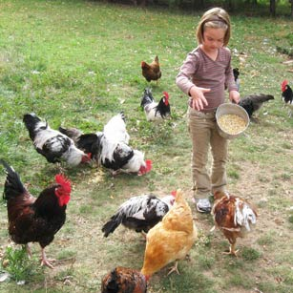
ভিডিও চিত্র ও ছবিগুলো লক্ষ্য কর
HOME

Slide 7
মুরগি পালন পদ্ধতি
HOME

Slide 8
জোড়ায় কাজ
HOME
কী কী ভাবে মুরগি পালন করা যেতে পারে?
সময়ঃ ৫ মিনিট

Slide 9
বিভিন্ন প্রকার মুরগি পালন পদ্ধতি
HOME
ছাড়া অবস্থায় মুরগি পালন
আধা ছাড়া অবস্থায় মুরগি পালন
আবদ্ধ অবস্থায় মুরগি পালন

Slide 10
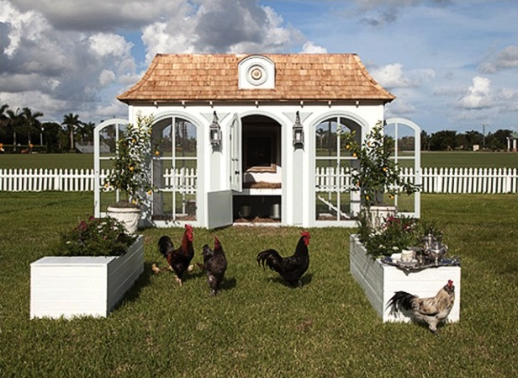
ছাড়া অবস্থায় মুরগি পালন
HOME

Slide 11
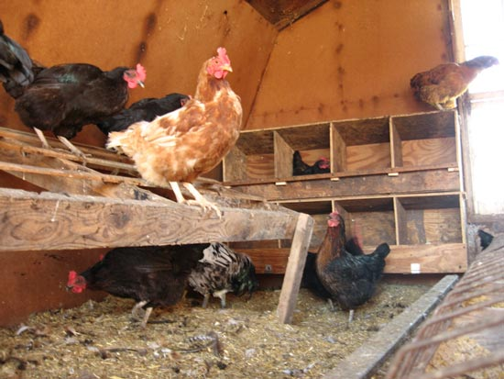
আধা ছাড়া অবস্থায় মুরগি পালন
HOME

Slide 12
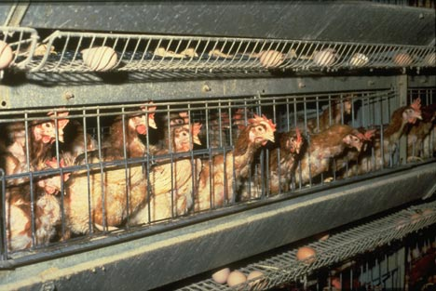
আবদ্ধ অবস্থায় মুরগি পালন
HOME

Slide 13
দলীয় কাজ
HOME
আধা ছাড়া অবস্থায় মুরগি পালন করে
তোমরা কী কী সুবিধা পেতে পারো?
সময়ঃ ১০ মিনিট

Slide 14
আধা ছাড়া অবস্থায় মুরগি পালনের সুবিধা
HOME
বেশি সংখ্যক মুরগি পালন করা যায়
সংকর ও বিদেশি মুরগি পালন করা যায়
মুরগি হারিয়ে যায় না
ঠিকমত ডিম সংগ্রহ করা যায়
মুরগি নিজের নিয়ন্ত্রনে রাখা যায়

Slide 15
মূল্যায়ন
HOME
প্রধানত কয় পদ্ধতিতে মুরগি পালন করা যায় ?
আবদ্ধ অবস্থায় মুরগি পালন পদ্ধতি কয় প্রকার ?
লিটার তৈরীতে সাধারণত কী কী উপাদান ব্যবহার করা হয় ?

Slide 16
বাড়ির কাজ
HOME
‘ ছাড়া ও আধা ছাড়া অবস্থায় মুরগি পালনে কী
ধরণের অসুবিধার সম্মুখীন হতে হয় বলে তুমি মনে কর।

Slide 17
উপসংহার
HOME
ধন্যবাদ
সবাইকে
CLOSE

